Slide 1
Clockwork orange mechanický pomeranč
Nataly schättingerová

Slide 2
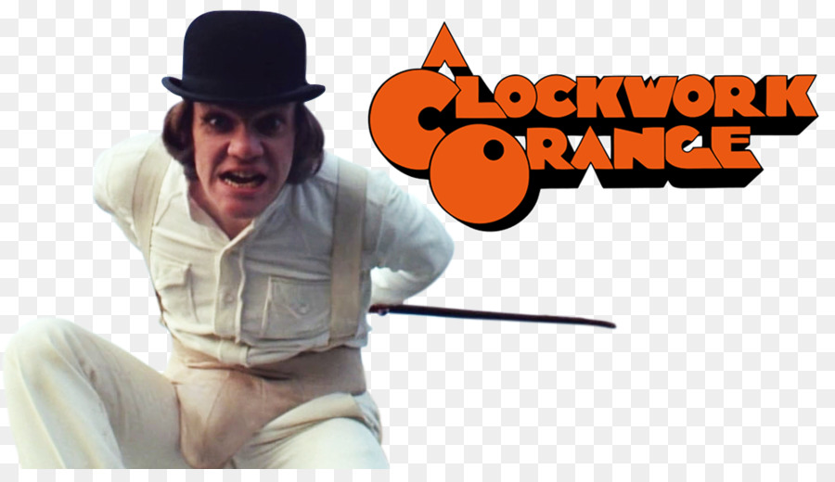
O autorovi
O filmu
Ukázky, trailer

Slide 3
O autorovi – stanley kubrick
Americký režisér a fotograf (1928-99)
perfekcionalista, excentrický, výstřední, tajemný až podivný, uzavřený, vyhýbal se publicitě a strážil si své soukromí. Říká se, že se narodil, aby posouval hranice. Boural konvence, překračoval dané hranice a podstupoval velká rizika, ale svoje kroky měl dopředu dobře promyšlené. Jeho filmy měli strhující děj, který šel rychle kupředu.
Pracoval jako redaktor školního časopisu, pro který fotil a hledal příběhy, které podněcovaly jeho představivost. Proslavil se fotografií stánkaře truchlícího nad smrtí presidenta Roosevelta. Zachytil na ni tvář člověka, který vypadal jako při konci světa. Prodal ji v 16 letech do časopisu Look, kam po maturitě nastoupil jako fotograf.
několik jeho filmů bylo cenzurováno, případně zakázáno
Lolita podle stejnojmenného románu Vladimira Nabokova o lásce profesora ke čtrnáctileté nymfičce musela být upravována samotným Kubrickem, který jakýkoliv nedobrovolný zásah do svého díla odmítal.
Stanley Kubrick zemřel ve spánku na infarkt.
Kubrick získal za celou svou kariéru jednoho Oscara, a to za vizuální efekty k 2001: Vesmírná odysea. Nominován byl však dvanáctkrát. Ve filmu Vesmírná odysea zdokonalil metodu přední projekce.

Slide 4
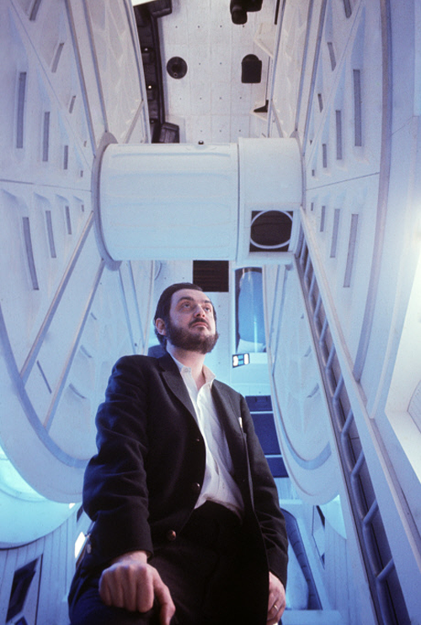
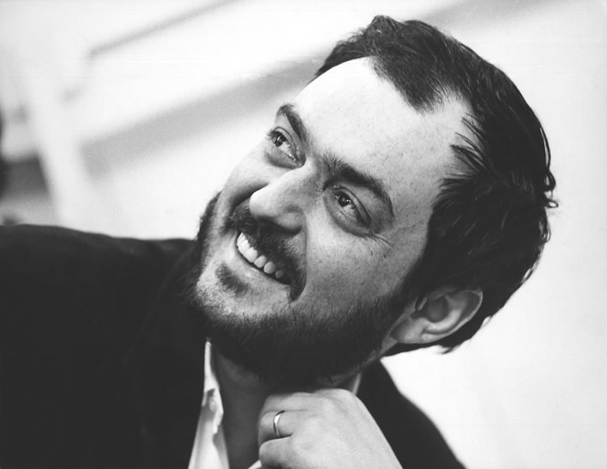

Slide 5
Další díla
Spalující touha
Olověná vesta
Osvícení
2001: Vesmírná odysea
Dr. Divnoláska aneb jak jsem se naučil nedělat si starosti a mít rád bombu
Lolita
Stezky slávy Zabíjení
Fear and Desire
Day of the Fight
Flying Padre

Slide 6
Mechanický pomeranč
Drama, 1971, knižní předloha Anthony Burgess
kritizován pro inspirující násilí a celá Anglie se obrátila proti režisérovi, bylo mu i vyhrožováno smrtí
tvůrce se rozhodl jej stáhnout z britských kin, zpět do kin až po jeho smrti
Na herce byl při natáčení velmi krutý a často dělal i padesát zkoušek na video, než se točilo na ostro. Málokdy za něco pochválil a hnal herce až za hranici možností.
„nutí“ diváka ztotožnit se se zvráceným vypravěčem Alexem, a tak v něm vyvolává směs protichůdných pocitů
násilnické jízdy Alexovy bandy se odehrávají za doprovodu kontrastních hudebních skladeb (Beethovenova Óda na radost, titulní song z muzikálu Zpívání v dešti aj.), v detailně aranžovaných obrazových kompozicích a s použitím bizarních kostýmů
Dnes se tomu lidé hlavně smějí, stala se z toho komedie, protože násilí je běžné
Film byl označován jako nejlepší antiutopie 70. let
POZNÁMKY

Slide 7
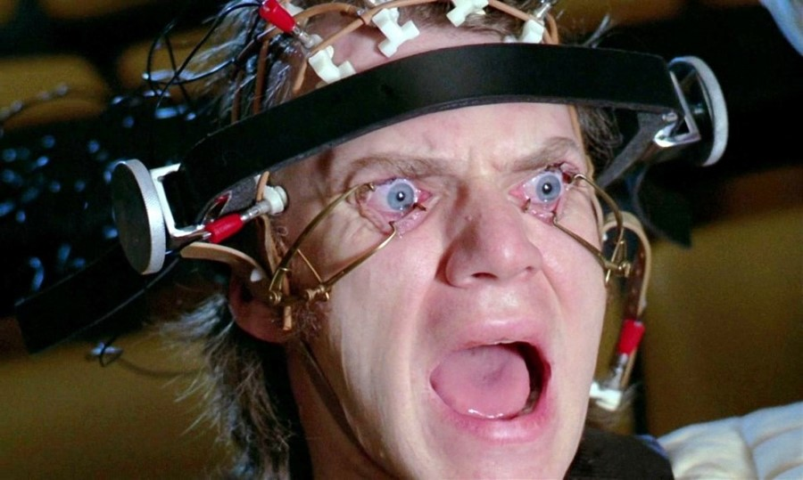
děj
V budoucnosti, hl. hrdina Alex se s kumpány z mléčného baru vyžívá v ultra násilí. Přepadnou bezdomovce, vtrhnou do domu spisovatele a znásilní jeho ženu před jeho očima, zavraždí ženu která žije jen se svými kočkami. Alex je odsouzen a ve vězení ho vyberou aby podstoupil tzv. Ludovicovu terapii, vymývání mozku s cílem znechutit mu násilí. Když je propuštěn, zjistí, že si jeho rodiče vybrali jiného adoptivního syna a ti kterým v minulosti ublížil se mu teď chtějí pomstít. Spisovatel jej dožene k pokusu o sebevraždu, přežije, léčba je ukončena a on své znovu navracené násilnické sklony hodlá uplatnit ve státních službách.

Slide 8
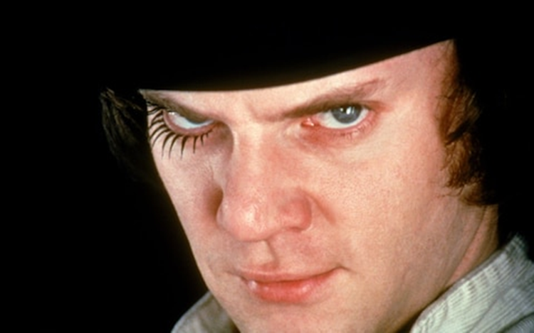
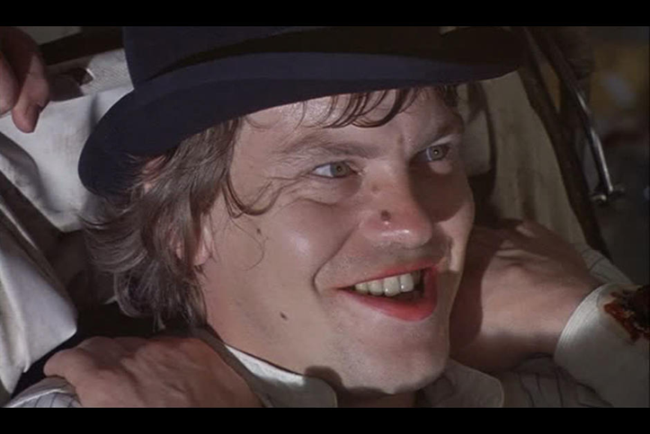
postavy
Malcolm McDowell
Warren Clarke

Slide 9
Ukázky
Trailer: https://www.youtube.com/watch?v=XyUkMtAOxKY
Film: znásilnění,ultraviolence, uzdravení Alexe, Flat Block, Mléčný bar

Slide 10
zdroje
http://www.unitedfilm.cz/unitedvision/index.php/cs/interview-2/item/555-stanley-kubrick-nejlepsi-zpusob-jak-se-naucit-delat-film-je-jeden-natocit
Byl jednou jeden film: Mechanický pomeranč (dokument)
Wikipedie
uložto

